Slide 1

ENTERPRISE ARCHITECTURE
Pengembangan Model Tahap A: Visi

Slide 2
Topik bahasan
Konsep dasar
Artefak

Slide 3
Konsep dasar

Slide 4
Goal → menentukan arah dari perusahaan (enterprise)
Objective → merupakan pecahan goal untuk menentukan titik tertentu yang berhubungan dengan perkembangan/progres terkait dengan pencapaian goal utama
Requirement → kemampuan yang dibutukan pada tingkat perusahaan (enterprise) atau SI
Application component → kumpulan fungsionalitas aplikasi yang selaras dengan struktur implementasi

Slide 5
Tahap Visi menyiapkan tahap-tahap berikutnya melalui gambaran umum dari arsitektur yang ada (baseline) dan arsitektur yang diinginkan (target)
Yang dilakukan pada tahap Visi adalah:
Menyiapkan siklus ADM
Sasaran (goal) bisnis yang utama juga harus disiapkan dan divalidasi

Slide 6
Artefak

Slide 7
Artefak → deskripsi dari suatu bagian arsitektur, biasanya dibuat dalam bentuk:
Katalog (daftar objek)
Matriks (hubungan antar objek)
Diagram (dalam bentuk gambar)
Artefak bisa dibuat secara informal dengan berbagai notasi apapun yang ada, sebelum nantinya dibuatkan diagram formal dalam aplikasi Archi

Slide 8
Beberapa artefak yang digunakan dalam tahap Visi adalah:
Matriks stakeholder
Diagram sasaran (goal diagram)
Diagram konsep solusi (solution concept diagram)

Slide 9
1# Matriks stakeholder
Tujuan
Menjelaskan aktor-aktor yang berpartisipasi dalam pembuatan arsitektur enterprise untuk membantu pelaksanaan siklus ADM
Menentukan artefak apa yang harus dibuat dan oleh siapa
Informasi dalam matriks
Siapa saja Aktor dan sumberdaya manusia dalam perusahaan (enterprise)
Penyusun
Analis Bisnis

Slide 10
Contoh matriks stakeholder
Pada contoh di atas, misalnya CEO adalah aktor yang harus membuat diagram sasaran (goal diagram) untuk perusahaan, sebagai pimpinan tertinggi dia memiliki kekuasaan dan kepentingan yang tinggi terhadap pembuatan arsitektur enterprise
Partisipan | Keahlian | Kekuasaan | Kepentingan
CEO | Menentukan tujuan perusahaan | Tinggi | Tinggi
Manajer Bisnis | Bisnis | Cukup tinggi | Tinggi
Manajer Teknik | Peralatan teknis | Cukup tinggi | Cukup Tinggi
dan seterusnya…

Slide 11
2# Diagram sasaran
Tujuan
Menjelaskan sasaran/tujuan yang akan memandu perubahan pada perusahaan dan SI yang digunakan
Mengkuantifikasi tujuan dan alokasinya
Menyediakan landasan untuk menentukan tingkat prioritas sasaran/tujuan
Informasi dalam diagram
Sasaran (goal) dan tujuan (objective) yang telah ditetapkan perusahaan
Penyusun
Analis Bisnis

Slide 12
Perbedaan sasaran dan tujuan:
Sasaran/ goal | Tujuan/ objective
Sasaran adalah “what,” atau hasil akhir yang diinginkan | Tujuan adalah “how,” atau arah tindakan yang akan mengarah tercapainya sasaran
Contoh “menjadi satu perusahaan 5 besar di Batam dalam 5 tahun” | Contoh “meningkatkan kemampuan produksi sebanyak 30% pada akhir tahun depan”
Sasaran ada di tingkat perusahaan, atau berlaku di seluruh perusahaan | Tujuan ditujukan ke orang/bagian yang lebih spesifik
Sasaran berada di puncak diagram sasaran | Tujuan berada di bawah sasaran (merupakan “part”) pada diagram sasaran

Slide 13
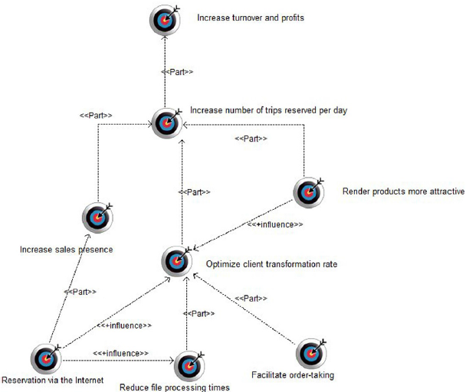
Contoh diagram sasaran
(1)
Nomor (1) merupakan sasaran dari keseluruhan perusahaan pada diagram sasaran di samping ini
Nomor (2) merupakan tujuan yang menjadi “part” dan turunan dari nomor (1)
Demikian seterusnya dengan nomor (3) hingga (8) merupakan tujuan yang menjadi turunan nomor diatasnya
Sasaran dapat tercapai apabila tujuan telah terpenuhi, mulai dari bawah hingga ke atas
(2)
(5)
(3)
(4)
(8)
(6)
(7)

Slide 14
3# Diagram konsep solusi
Tujuan
Membagikan visi awal kepada seluruh stakeholder dengan menyediakan informasi umum mengenai perubahan yang akan diimplementasikan melalui arsitektur enterprise
Informasi dalam diagram
Sasaran (goal), pengaturan, serta arsitektur bisnis dan aplikasi
Penyusun
Arsitek Bisnis

Slide 15
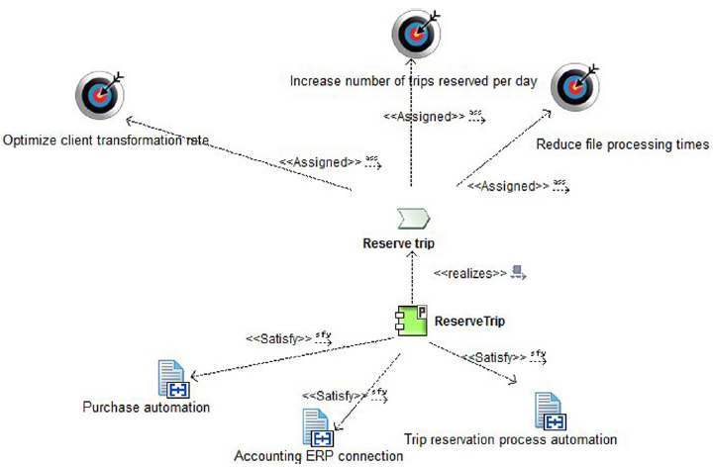
Contoh diagram konsep solusi
Nomor (4), (2), dan (7) diambil dari diagram solusi yang diterapkan (“assigned”) melalui proses bisnis Reserve trip
Proses bisnis Reserve trip diwujudkan (“realizes”) oleh program ReserveTrip yang akan memenuhi (“satisfy”) kebutuhan:
Purchase automation
Accounting ERP connection
Trip reservation process automation
(2)
(4)
(7)
(a)
(c)
(b)

Slide 16
Kesimpulan
Ketiga diagram yang telah dijelaskan menggambarkan keterkaitan antara:
pelaku (stakeholder),
apa yang ingin dicapai (goal/objective),
serta apa yang harus dilakukan (solution concept)
Perlu bagi perusahaan untuk melakukan pengembangan model tahap A, yaitu Visi, sebagai landasan untuk melakukan pengembangan model tahap-tahap selanjutnya pada siklus ADM

Slide 17
TUTORIAL aplikasi Archi

Slide 18
Matriks stakeholder tidak perlu dibuat di aplikasi Archi karena hanya berupa tabel saja → tabel dapat dibuat di aplikasi Word atau Excel saja
Yang dapat dibuat di aplikasi Archi adalah:
goal diagram
solution concept diagram

Slide 19
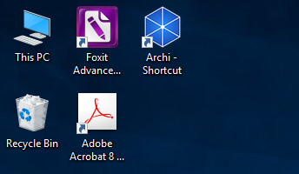
Memulai aplikasi Archi
Klik 2x icon aplikasi Archi
Saya menggunakan aplikasi yang portable, sehingga memudahkan eksekusi dan tidak perlu diinstal di harddisk

Slide 20
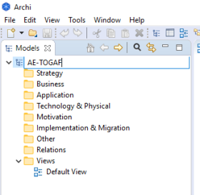
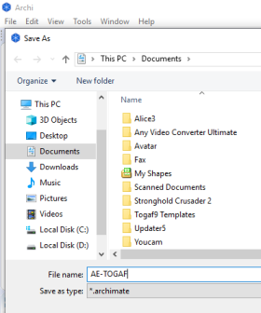
Membuat model
Klik menu File > New > Empty Model, atau ketik Ctrl-N
Beri nama model AE-TOGAF
Simpan melalui menu File > Save As, beri nama AE-TOGAF

Slide 21
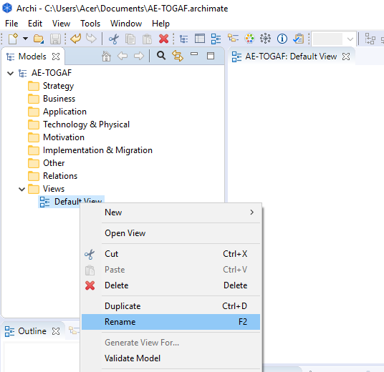
Membuat view
Secara otomatis view default akan muncul di layar utama dan di folder Views
Rename dengan klik kanan pada Default View atau ketik F2
Beri nama Tahap A Visi
Jangan lupa untuk sering menyimpan dengan ketik Ctrl-S

Slide 22
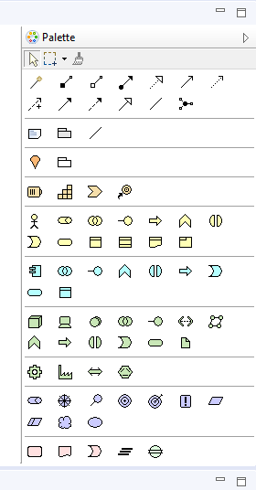
Bagian Palette
Bagian palette di sisi kanan berisi ikon-ikon yang digunakan untuk membuat model:
Panah penghubung
Bisnis
Sistem Informasi (aplikasi dan data)
Teknologi
Visi

Slide 23
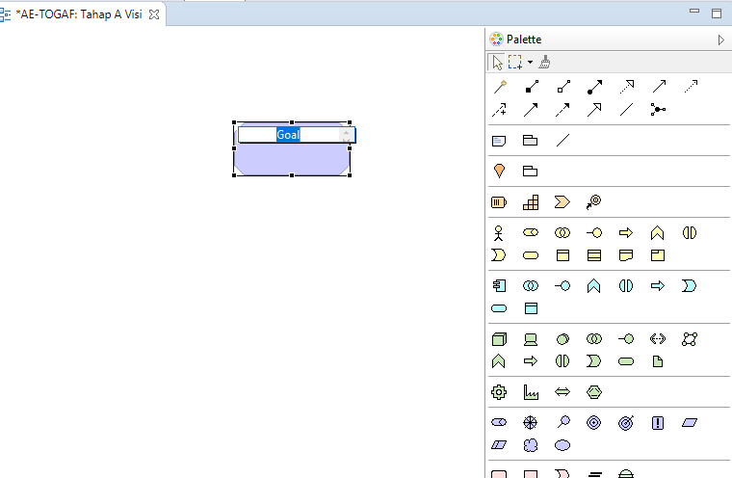
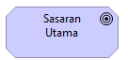
Membuat goal
Klik dan tarik ikon untuk goal dari palette ke layar utama AE-TOGAF: Tahap A Visi
Rename Goal menjadi Sasaran Utama

Slide 24
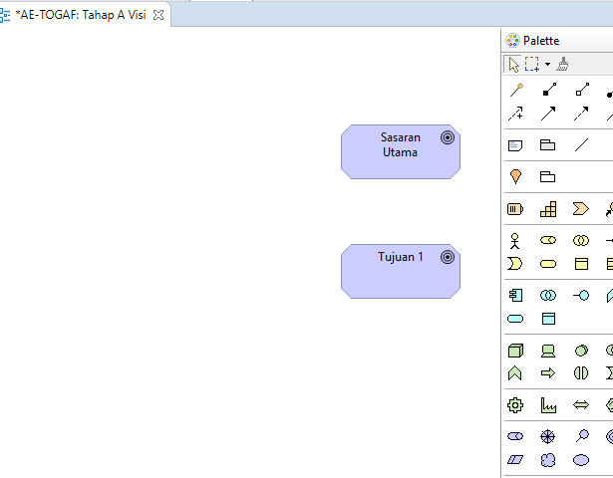
Membuat objective
Untuk membuat objective gunakan ikon goal yang sama, dan lakukan seperti slide sebelumnya
Rename menjadi Tujuan 1 dan letakkan di bawah Sasaran Utama

Slide 25
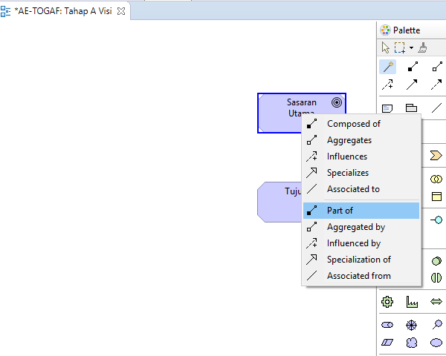
Membuat garis penghubung
Untuk membuat garis penghubung klik ikon magic connector
Kemudian klik pada kotak Tujuan 1 dan klik lagi pada kotak Sasaran Utama, akan muncul pilihan jenis hubungan:
Pilih “Part of” untuk menunjukkan bahwa Tujuan 1 merupakan bagian dari Sasaran Utama

Slide 26
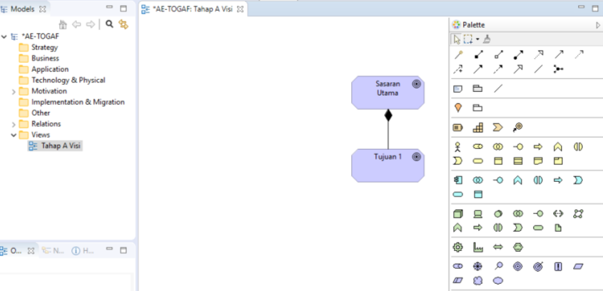
Hasil akhir: goal diagram
Silahkan Anda mencoba sendiri dengan sasaran dan tujuan yang dikehendaki. Tambahkan beberapa tujuan turunan dan diberi nomor untuk memudahkan identifikasi

Slide 27
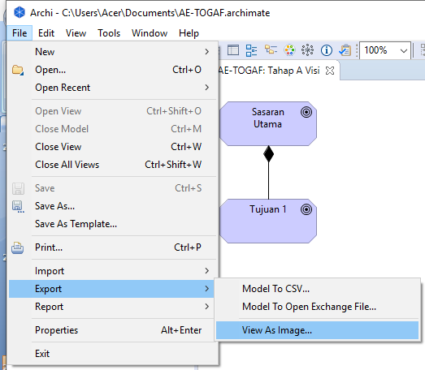
Konversi ke file image
Diagram di aplikasi archi dapat dikonversi ke file image:
Klik menu File > Export > View as Image

Slide 28
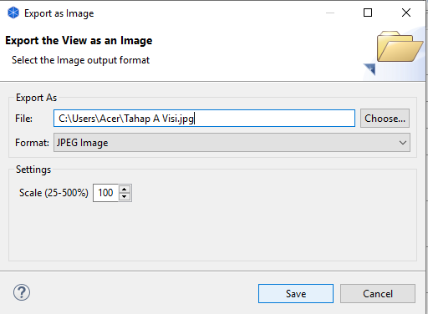
Anda dapat:
Pilih lokasi simpan file
Pilih format file
Pilih ukuran file

Slide 29
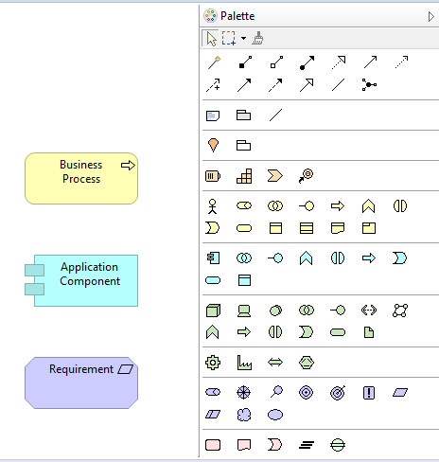
Ikon tambahan: solution concept diagram
Untuk membuat diagram konsep solusi ada beberapa ikon tambahan yang digunakan (lihat slide 16), yaitu:
Proses bisnis
Komponen Program
Kebutuhan

Slide 30
LATIHAN 1:

Slide 31
Diagram Konsep Solusi
Pada slide berikut diperlihatkan sebuah diagram sederhana yang menggambarkan konsep solusi
Ada 5 komponen (sasaran, tujuan, proses bisnis, program, dan kebutuhan) dengan 4 aturan garis penghubung
Silahkan mencoba berlatih untuk membuat komponen dan garis penghubungnya. Pastikan bentuk garisnya sesuai dengan gambar tersebut

Slide 32
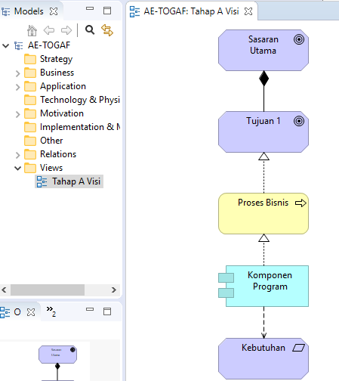
Tujuan 1 “part of” Sasaran Utama
Tujuan 1 “realised by” Proses Bisnis
Proses Bisnis “realised by” Komponen Program
Kebutuhan “realised by” Komponen Program

Slide 33
Terima kasih
Selamat belajar dan semoga sukses

